Slide 1

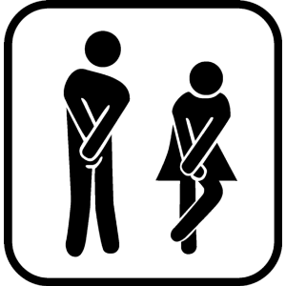
급하니? 쾌변 고
쾌변고
Team 급하니
인터넷프로그래밍 팀 프로젝트
Mobile Mash-up 개발
조원
3학년 김동일, 서성준
2학년 임두현, 오정윤, 이학수, 송치헌, 신지호

Slide 2

급하니? 쾌변 고
쾌변고
YONSEI
YONSEI
Team 급하니
13학번 김동일, 서성준, 이학수, 송치헌, 신지호
14학번 임두현, 오정윤
조원
3학년 김동일, 서성준
2학년 임두현, 오정윤, 이학수, 송치헌, 신지호

Slide 3
급하니? 쾌변 고
쾌변고
YONSEI
프로젝트 주제
화장실 리뷰 및 평가 및 커뮤니티
주변의 좋은 화장실을 알아보자
화장실에 대해서 웃고 떠들어 보자
Mash Up
Geolocation API : 사용자 위치 기반 주변 화장실 탐색
Posting and Rating API : 게시글을 올리고, 화장실에 대한 별점 평가
Facebook API : 사용자 로그인 API
AWS API : DB등을 이용하기 위한 API

Slide 4
쾌변고 서비스
YONSEI
어떤 지역을 처음 방문했는데… 화장실이 급하니?
급한데… 좀더 쾌적한 화장실을 찾고 싶을 때
주변에 들고 갈 휴지가 없을 때. 급한데… 휴지있는 화장실?
나는 무조건 깨끗한 곳이 좋은데…
나는 비데 없으면 안 쓰는데…
냄새 안 나면 좋은데…
맛집 평가처럼, 화장실 평가는 없을까???

Slide 5
Geolocation API
YONSEI
주변의 화장실
사용자 위치기반
Posting and Rating API
화장실에 대한 평가 글 작성, 등록
그 주변 위치에 있는 화장실들에 대한 별점 평가
평가 열람, 댓글

Slide 6
Facebook API
YONSEI
페북 아이디로 로그인
좋아요와 공유
AWS API
데이터베이스

Slide 7
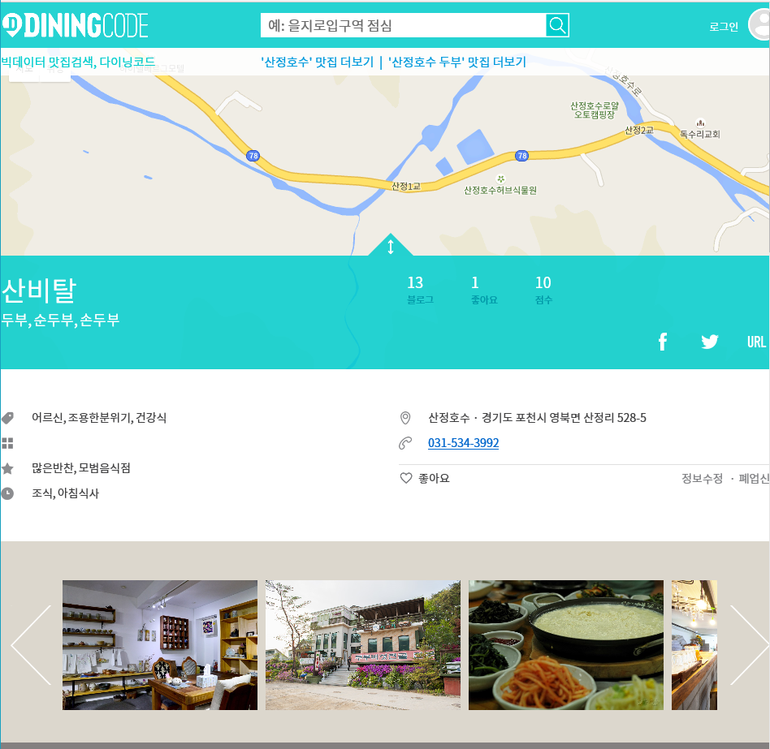
유사 웹사이트 비교분석
YONSEI
맛집 평가 사이트와 비교분석
본인 위치 주변에 있는 화장실 리스트
SNS공유 등 연동
화장실에 대한 기본 키워드, 정보
유저들이 올린 사진
별점

Slide 8
우리들의 비전(약 한 버전)
YONSEI
각종 휴지회사 광고, 스폰
화장실 업체의 러브콜
각종 카페 화장실 평가 등으로 카페의 매출 인상에 따른 카페 스폰
어마어마한 유저들

Slide 9
우리들의 비전
YONSEI
화장실에 대한 이야기와 평가로,
많은 사람들에게 웃음과 즐거운 서비스를 제공.

